Slide 1
Moderne Musik in Deutschland
Moderne Musik 2010

Slide 2
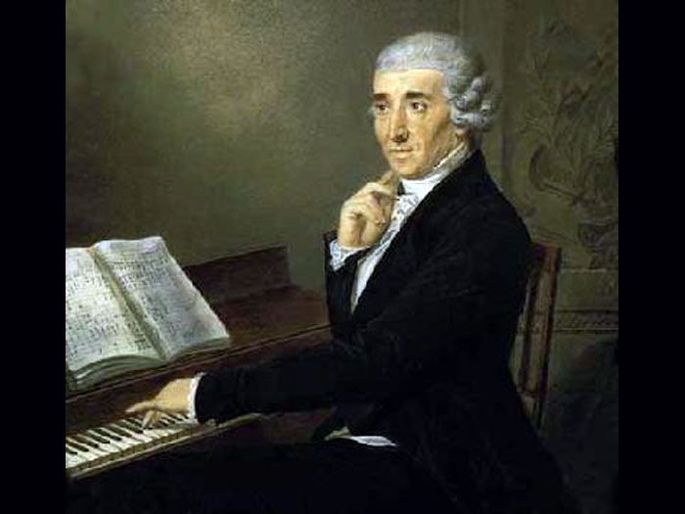
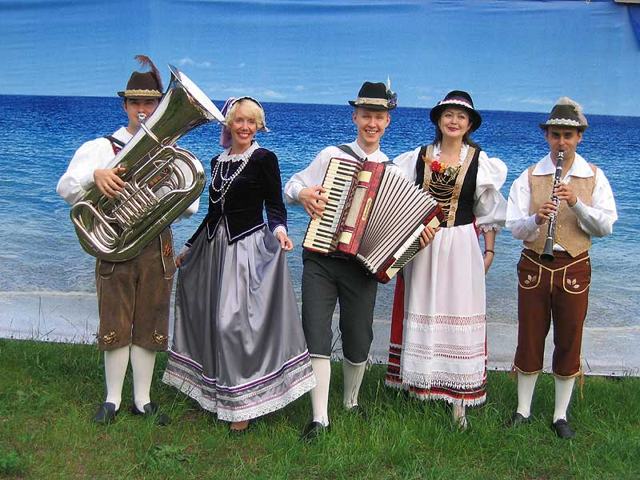
Geschichte der Musik

Slide 3
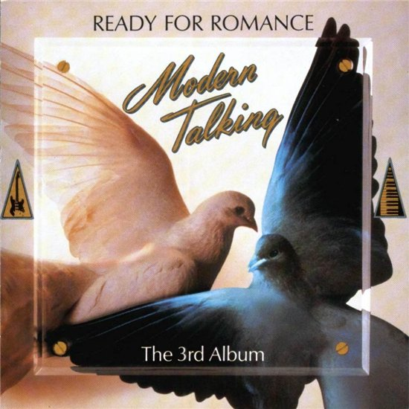
Modern Talking

Slide 4
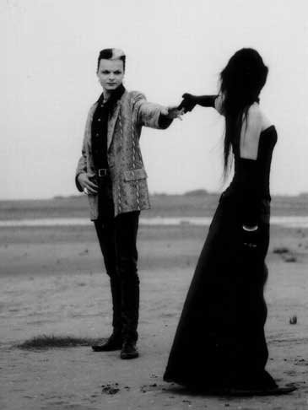
Lacrimosa

Slide 5
Tic Tac Toe

Slide 6
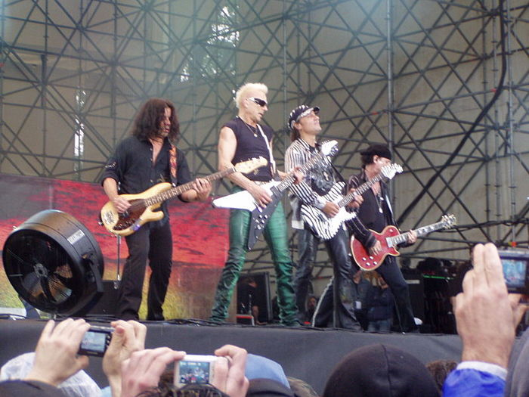
Scorpions

Slide 7
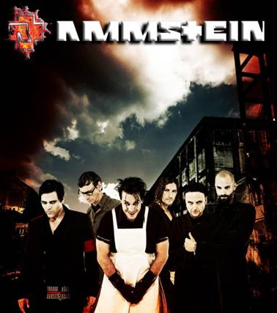
Rammstein

